Slide 1
3팀 - My Blog
박준성, 이지수, 송정아

Slide 2
박준성
전역상태관리 설정
Router 설정
Header component
Footer component
댓글 관련 기능 구현
이지수
블로그 디테일 페이지
블로그 목록 페이지
블로그 글쓰기 페이지
블로그 관련 기능 구현
송정아
로그인 페이지
회원가입 페이지
유저 관련 기능 구현

Slide 3
나만의 블로그
개인 일기장처럼 추억을 간직하고 싶은 내용을 블로그에
작성하기

Slide 4
플로우차트

Slide 5
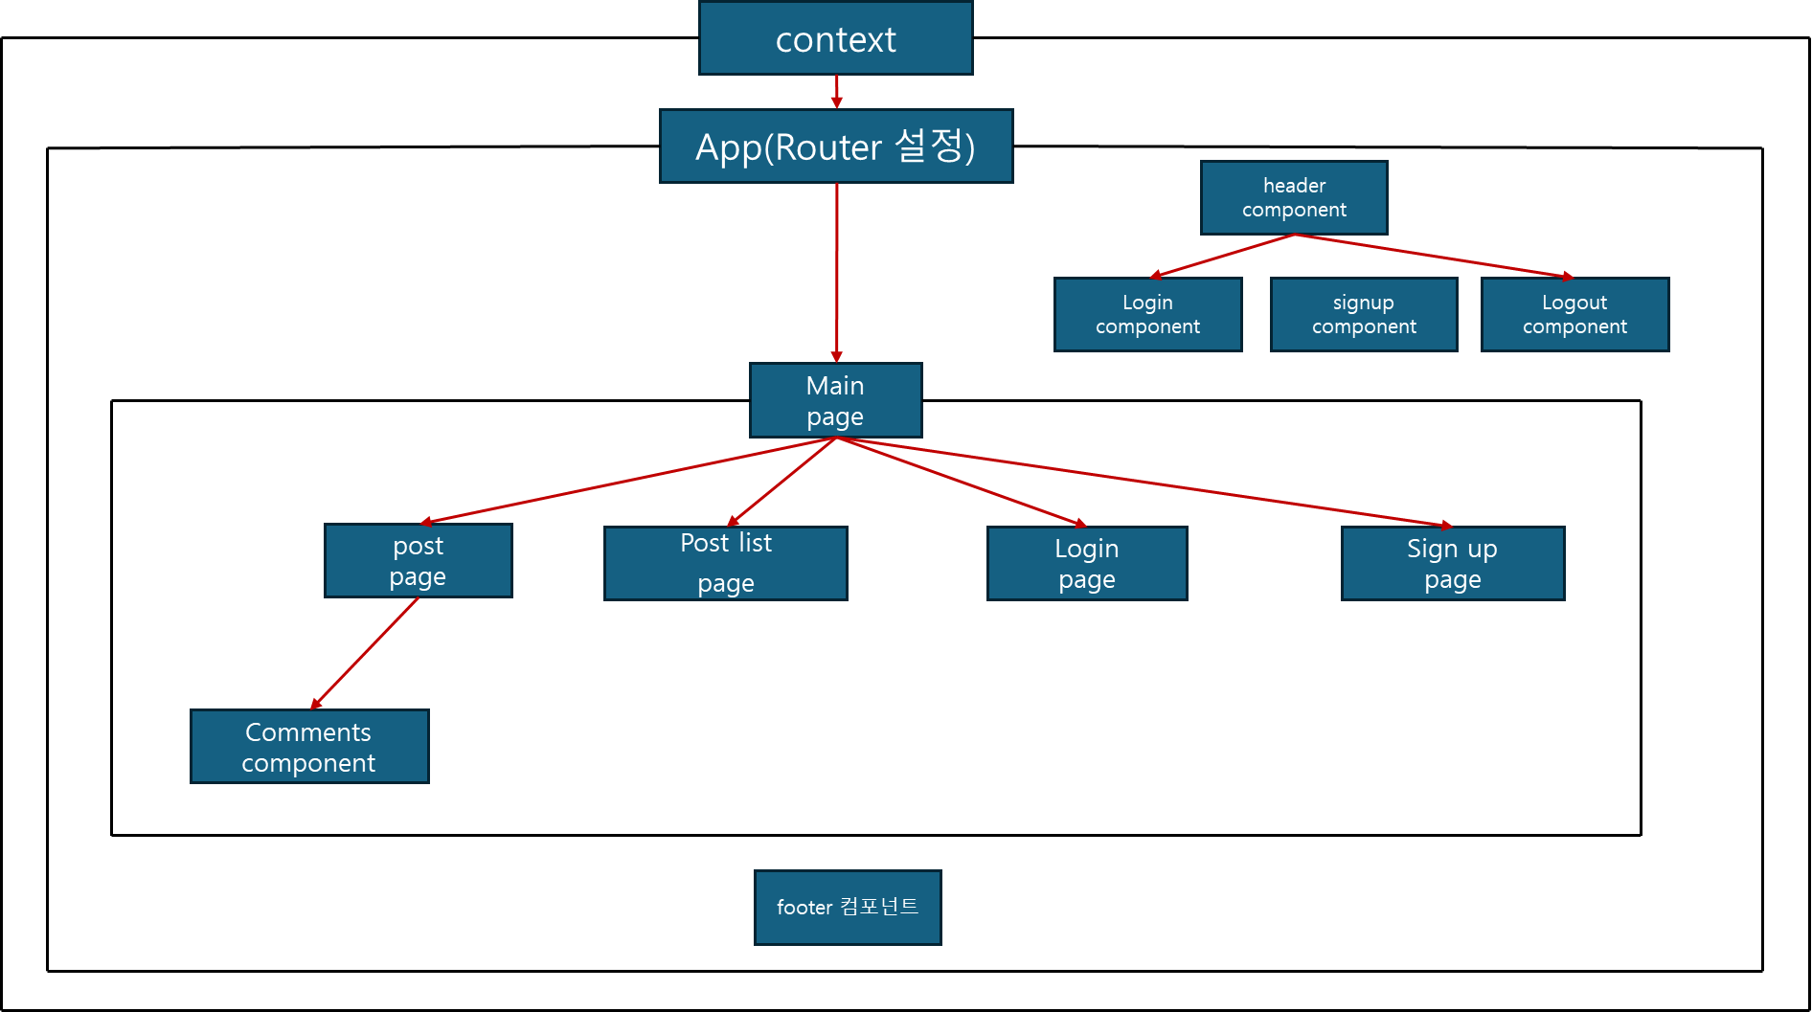

Slide 6
페이지 view

Slide 7
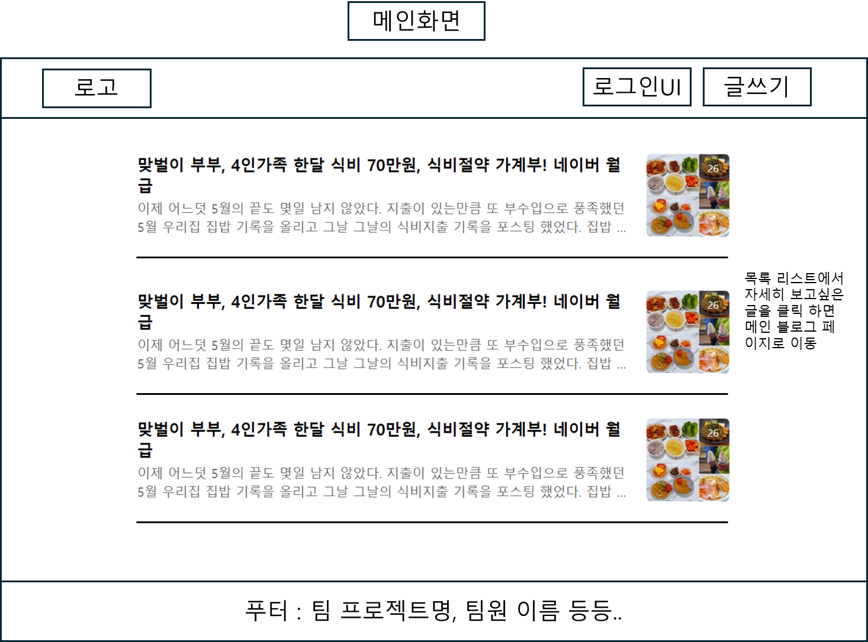

Slide 8
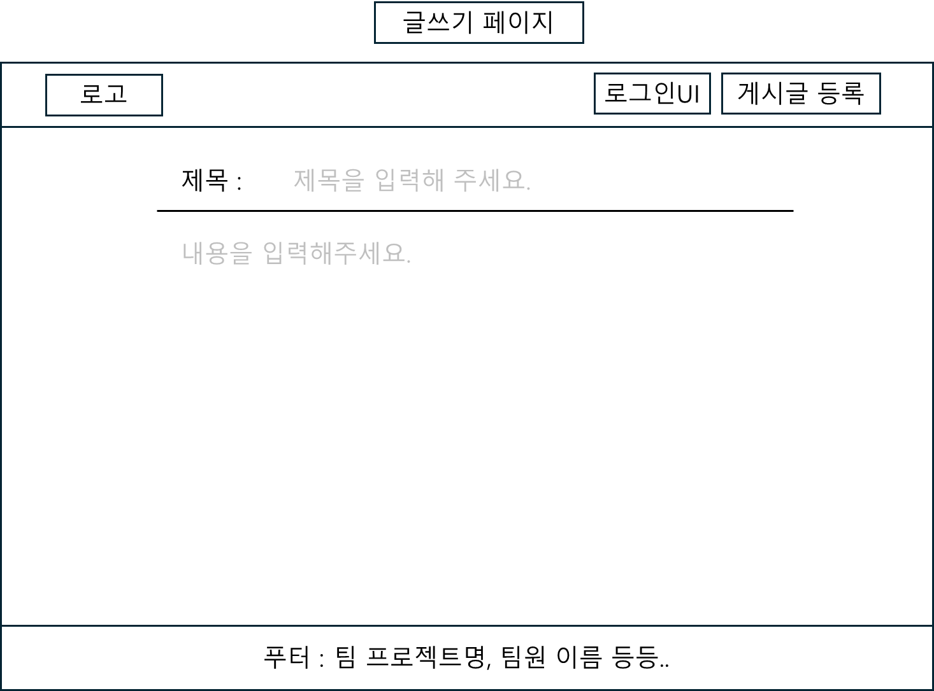

Slide 9
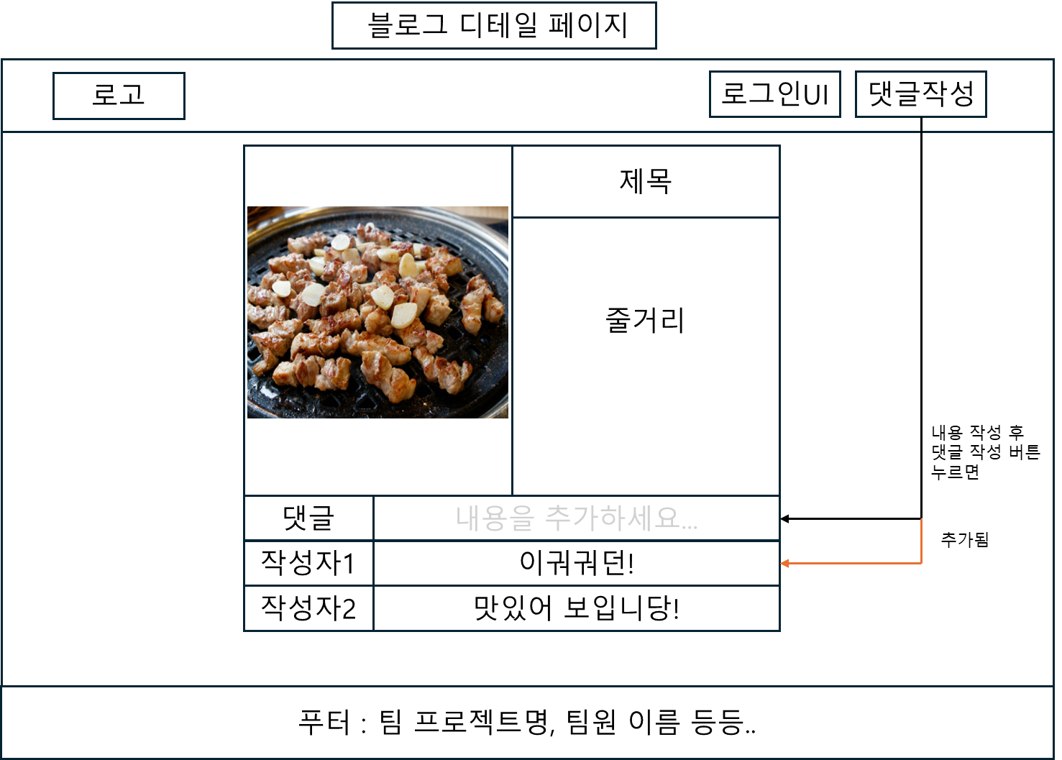

Slide 10
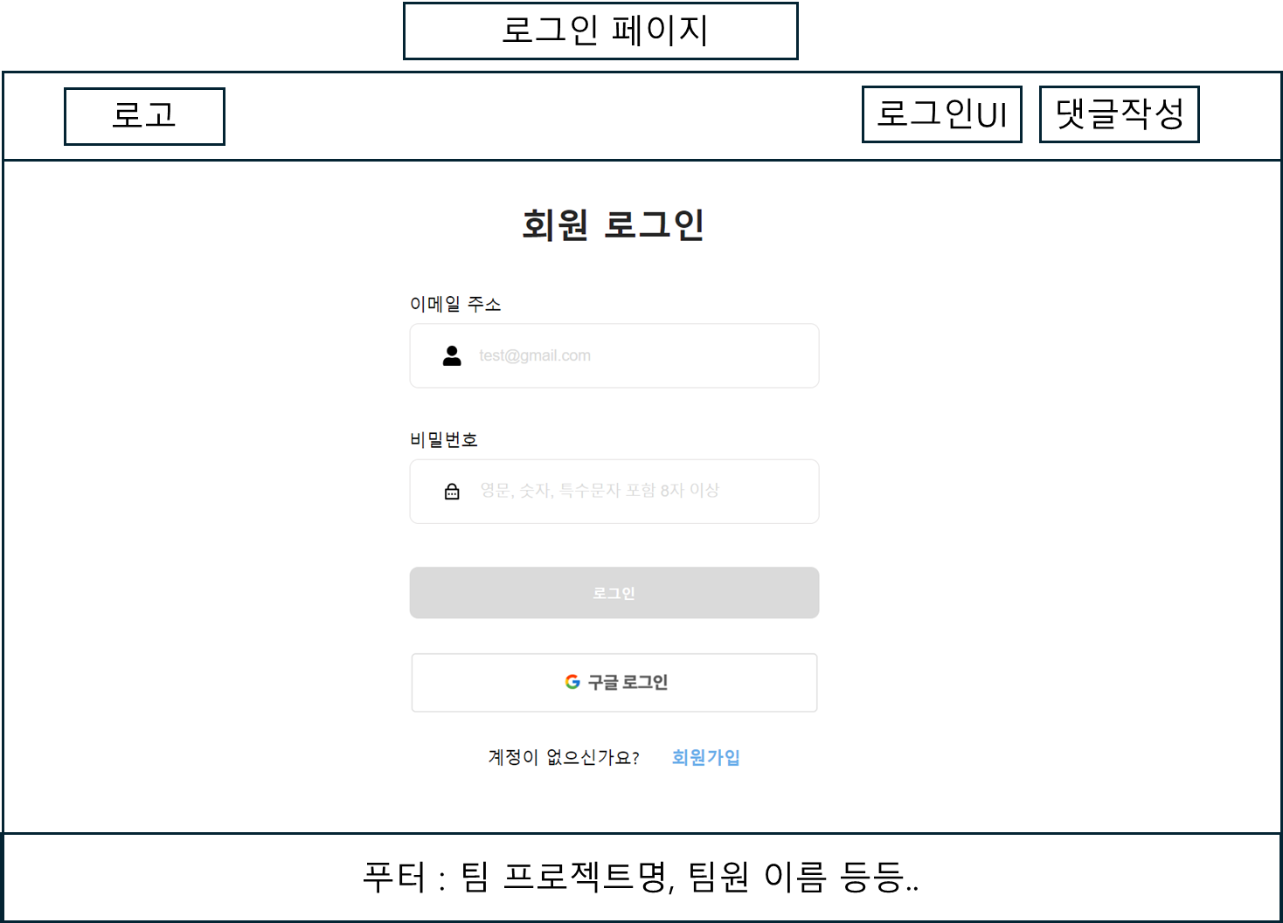

Slide 11
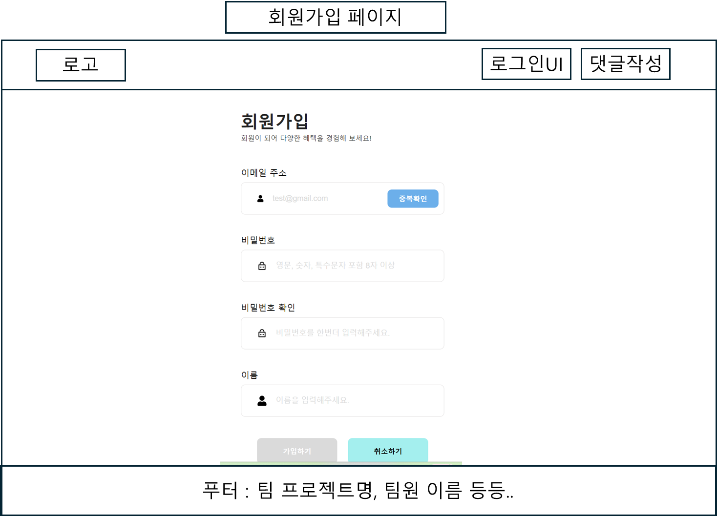

Slide 12
Thank you
감사합니다

